Slide 1
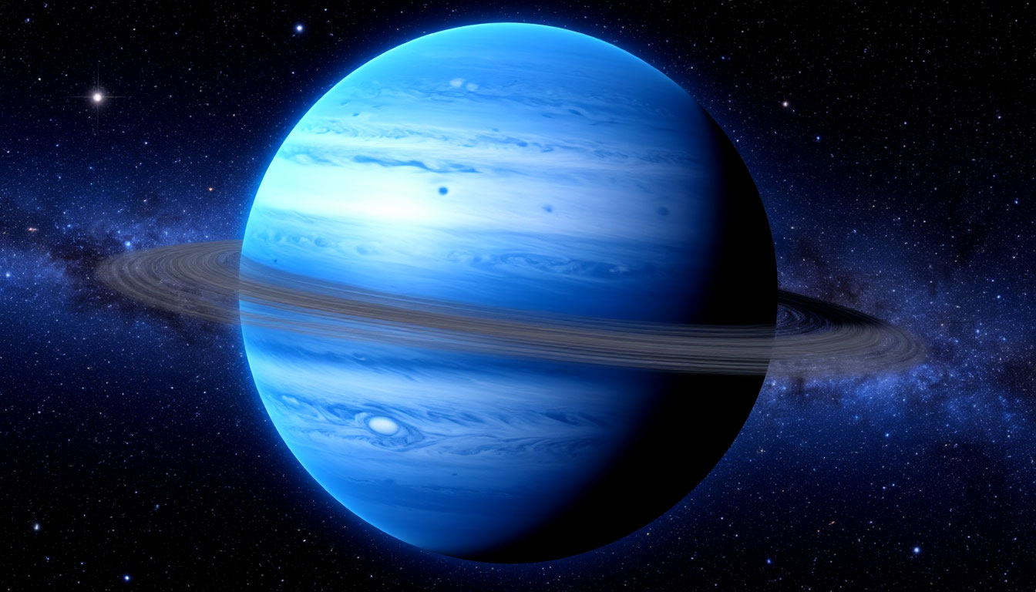

Планета Нептун
Нептун — самая дальняя планета Солнечной системы, известная своей ярко-синей окраской и мощными ветрами, достигающими сверхзвуковых скоростей.
В данной презентации мы рассмотрим особенности Нептуна, включая его атмосферу, кольца, спутники и загадочное пятно, а также методы его изучения с помощью космических миссий.

Slide 2

История открытия Нептуна
Открытие Нептуна стало триумфом науки, когда французский математик Урбен Леверье и британский астроном Джон Адамс независимо друг от друга вычислили его положение на основе аномалий в орбите Урана.
Иоганн Галле, следуя расчётам Леверье, обнаружил планету всего в 1° от предсказанного места, что подтвердило теорию гравитационных возмущений.
Это событие стало важной вехой в истории астрономии, показав силу математического моделирования.

Slide 3
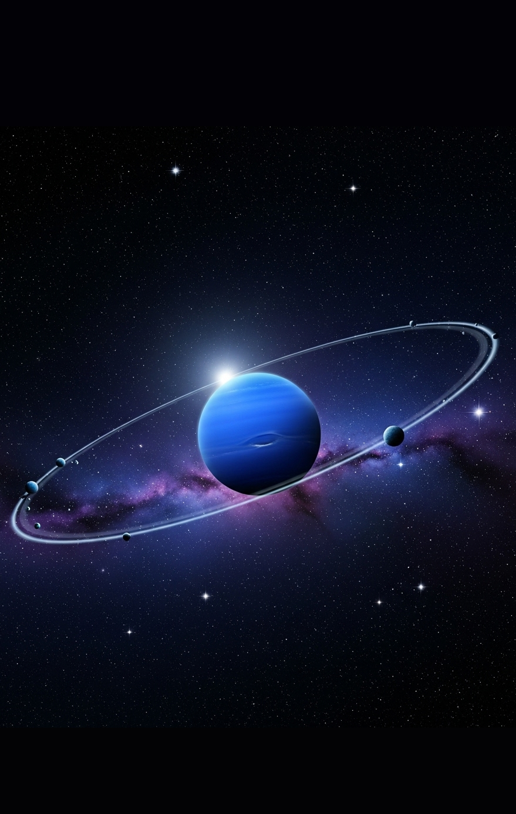

Расположение и орбита Нептуна
Нептун находится на расстоянии около 4,5 миллиардов километров от Солнца, благодаря чему он считается самой удалённой планетой после исключения Плутона из списка планет в 2006 году.
Полный оборот вокруг Солнца занимает у него около 165 земных лет, а его орбита имеет небольшой эксцентриситет, что делает её почти круговой.
Такое удалённое положение создаёт экстремальные условия для наблюдений и исследования.

Slide 4
Физические характеристики Нептуна
Диаметр Нептуна составляет около 49 244 километров, благодаря чему он занимает четвёртое место по размеру среди планет Солнечной системы, но третье — по массе.
Его плотность превышает плотность Урана, что указывает на наличие более тяжёлых элементов в составе, таких как лёд и камень.
Несмотря на огромные размеры, Нептун имеет относительно небольшую твёрдую сердцевину, окружённую толстым слоем водорода, гелия и метана.

Slide 5

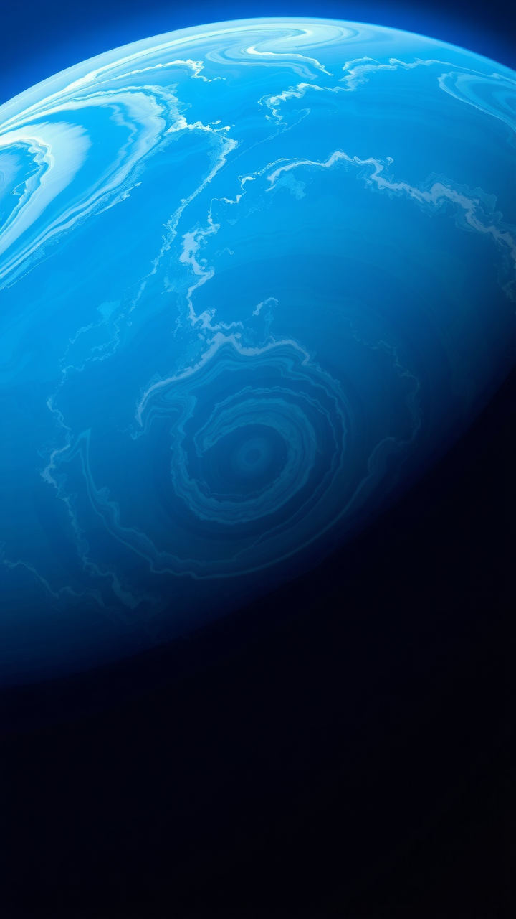
Атмосфера Нептуна и её особенности
Атмосфера Нептуна состоит в основном из водорода (около 80%), гелия (19%) и небольшого количества метана, который придаёт планете характерный синий цвет.
Метан поглощает красные лучи света, отражая голубые, однако точная природа этого оттенка до конца не изучена.
В атмосфере наблюдаются мощные штормы и вихри, такие как знаменитое Большое Тёмное Пятно, обнаруженное аппаратом «Вояджер-2».

Slide 6
Ветры на Нептуне
Нептун известен своими сверхзвуковыми ветрами, которые достигают скоростей до 2100 км/ч — это самые быстрые ветры в Солнечной системе.
Эти ветра дуют преимущественно в западном направлении и связаны с перепадами температур между различными слоями атмосферы.
Учёные полагают, что источником энергии для таких ветров служит внутреннее тепло планеты, а не солнечная радиация.

Slide 7
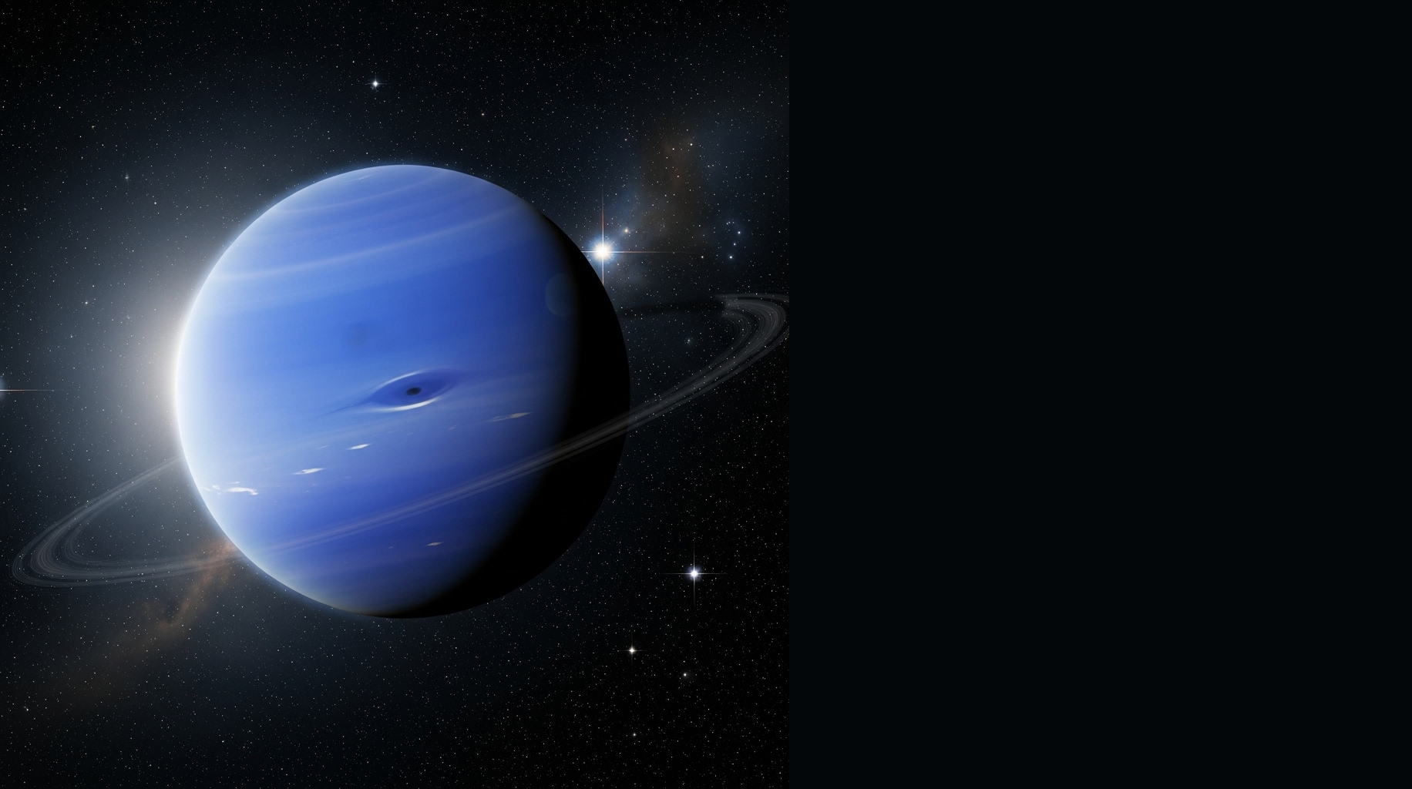
Климатические явления на Нептуне
Климат Нептуна крайне динамичен и отличается высокой активностью, что проявляется в виде гигантских штормов и атмосферных вихрей.
Кратковременность этих явлений в несколько лет осложняет их исследование, если не вести непрерывное наблюдение.
Например, Большое Тёмное Пятно, наблюдавшееся в 1989 году, исчезло спустя несколько лет, благодаря изменчивости атмосферных процессов.

Slide 8
Структура внутреннего строения Нептуна
Нептун классифицируется как ледяной гигант, поскольку его внутреннее строение включает смесь горячего льда, жидкого металлического водорода и твёрдого ядра.
Температура в центре планеты может достигать 5000 °C, что сравнимо с температурой поверхности Солнца, хотя внешне она кажется холодной.
Слои вещества внутри Нептуна находятся под огромным давлением, которое меняет их свойства до состояния, недоступного для изучения на Земле.

Slide 9
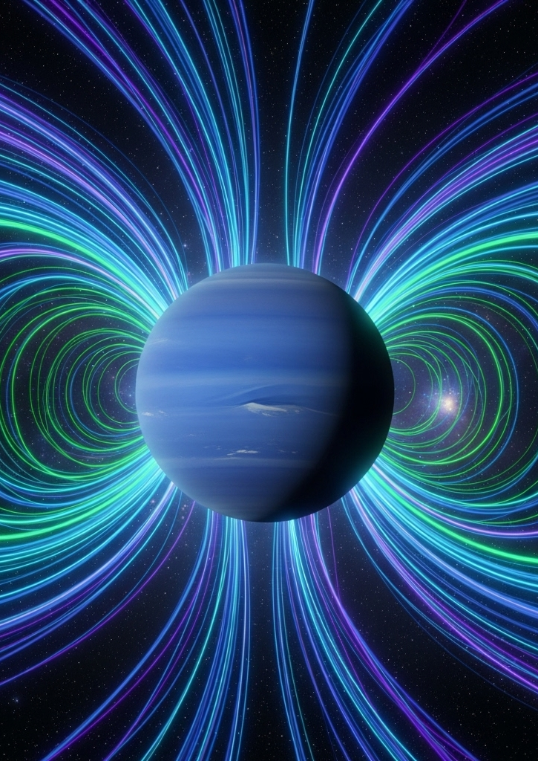
Магнитное поле Нептуна
Магнитное поле Нептуна значительно отличается от земного: его ось наклонена на 47° относительно оси вращения планеты, а центр поля смещён на 13 500 км от географического центра.
Такая асимметрия указывает на то, что магнитное поле генерируется не в ядре, а в более внешних слоях, богатых проводящими материалами.
Это создаёт уникальные условия для взаимодействия с солнечным ветром.

Slide 10
Спутники Нептуна
У Нептуна есть 14 известных спутников, среди которых наиболее крупным является Тритон — единственный крупный спутник в Солнечной системе, движущийся в обратном направлении относительно вращения планеты.
Тритон считается захваченным объектом из пояса Койпера и обладает гейзерами, выбрасывающими азот в космос.
Остальные спутники, такие как Нереида и Протей, также представляют интерес для исследований благодаря своим уникальным характеристикам.

Slide 11
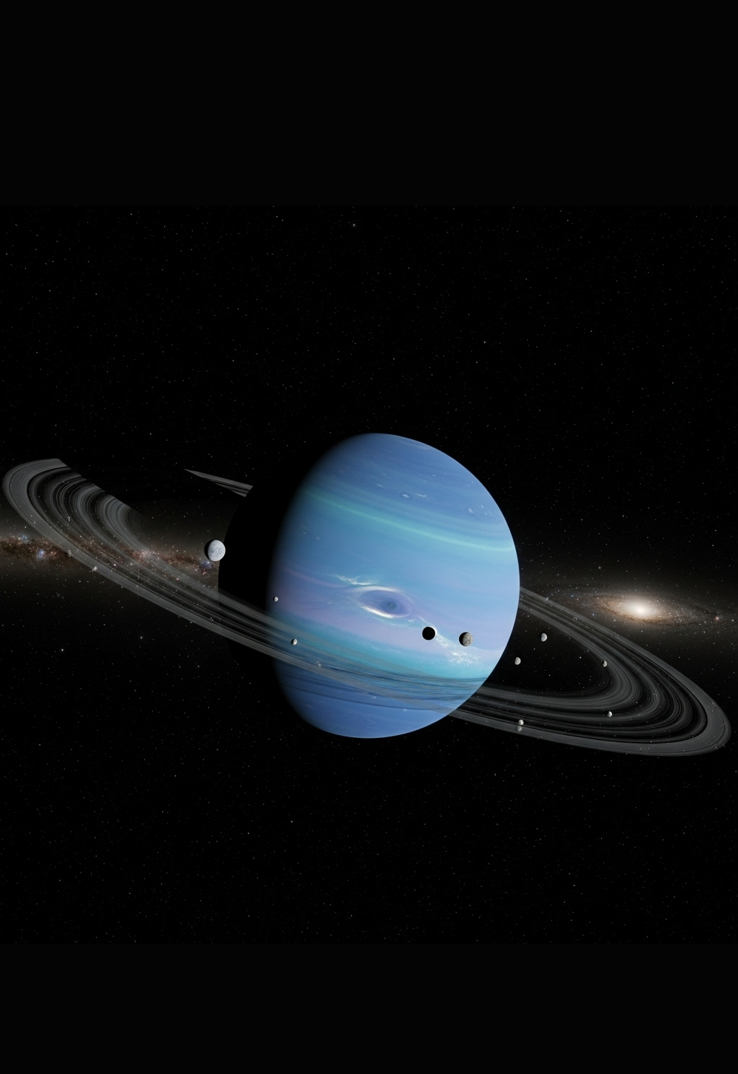
Кольца Нептуна
Нептун окружает система из пяти тусклых колец, состоящих из микроскопических частиц пыли и льда, которые были обнаружены в 1984 году с помощью затмения звезды.
Эти кольца менее выражены, чем у Сатурна, и имеют разрывы, что указывает на их молодость или динамическую природу.
Учёные продолжают изучать эти структуры, чтобы понять их происхождение и эволюцию.

Slide 12

Исследование Нептуна космическими аппаратами
Единственным космическим аппаратом, который когда-либо посетил Нептун, был «Вояджер-2», пролетевший мимо планеты в 1989 году.
Этот исторический визит позволил получить детальные снимки атмосферы, колец и спутников, а также собрать данные о магнитном поле и ветрах.
Однако с тех пор никакие миссии не отправлялись к Нептуну, что делает его одной из наименее изученных планет.

Slide 13
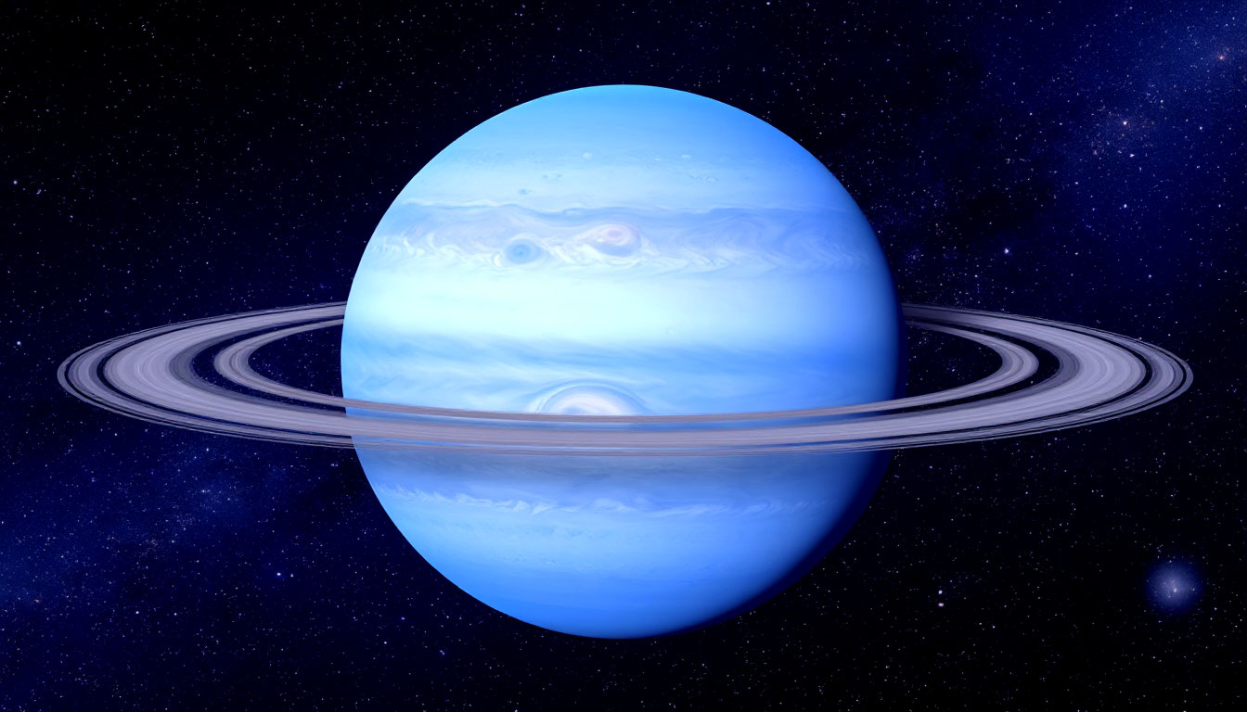

Возможность жизни на Нептуне и его спутниках
Хотя жизнь в известных формах на Нептуне невозможна, его спутник Тритон потенциально может обладать подповерхностным океаном, где теоретически могли бы существовать экзотические формы жизни.
Однако пока это остаётся недоказанной гипотезой.

Slide 14
Будущие миссии к Нептуну
Научное сообщество активно обсуждает возможность новых миссий к Нептуну, включая орбитальные аппараты и зонды для изучения его атмосферы и спутников.
Одним из проектов является «Тритон Хоппер» — концепция аппарата, который мог бы исследовать Тритон с помощью использования его азотных гейзеров для перемещения.
Однако технические и финансовые сложности делают реализацию таких миссий сложной задачей.

Slide 15
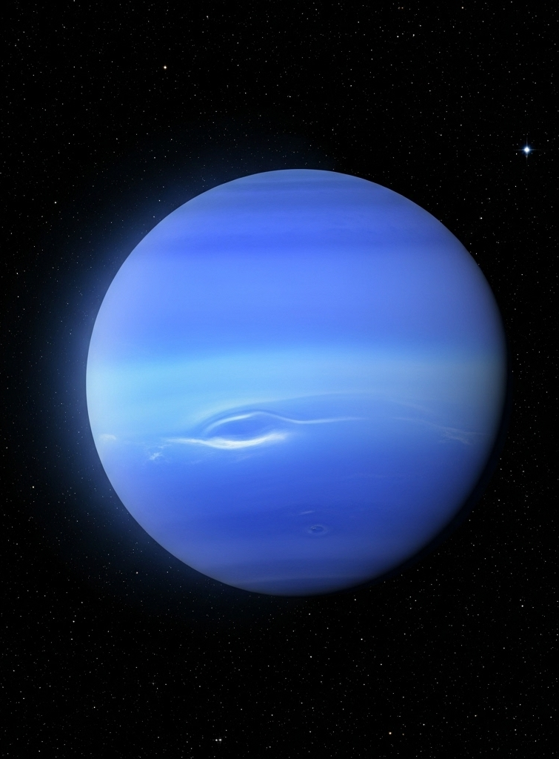
Заключение
Нептун остаётся одной из самых загадочных планет Солнечной системы, чьё изучение открывает новые горизонты в понимании газовых гигантов и их роли в космосе.
Несмотря на ограниченные данные, полученные за последние десятилетия, эта планета продолжает удивлять учёными своей динамикой и сложностью.
Будущие исследования Нептуна, его атмосферы и спутников могут стать ключом к разгадке многих тайн нашей Солнечной системы.

